Slide 1
Fundamentos fase 2 PIMA Lite
Marcos Andrade.
Miguel Figueroa.
Juan Andrés Holguín P.

Slide 2
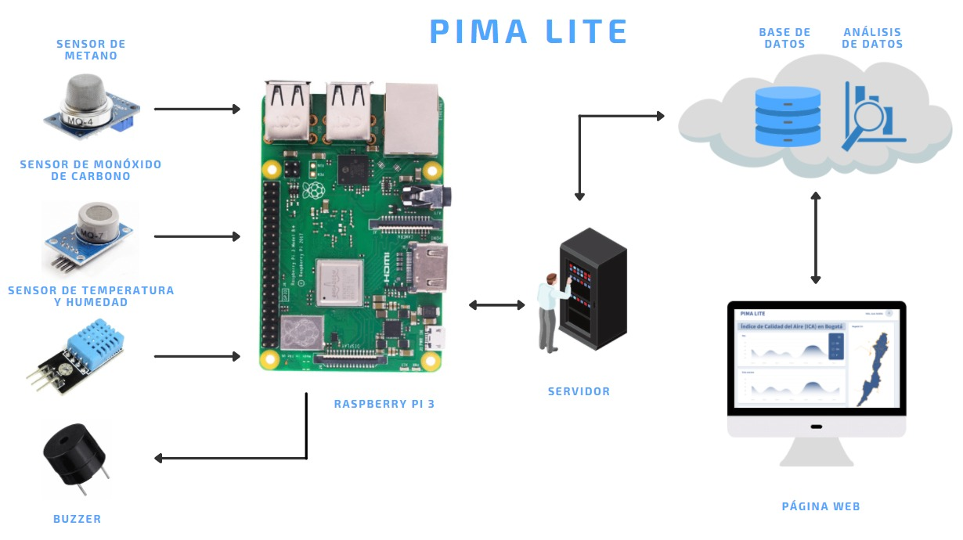
Diseño en detalle de ingeniería
Notes:
Para poder implementar PIMA Lite a nivel de nodos de IoT, se usó la Raspberry PI 3 modelo B+ para gestionar los sensores de monitoreo de Metano, Monóxido de Carbono, Temperatura y Humedad, a su vez, gestiona el actuador Buzzer que da alerta al superar los limites de calidad del aire, por otra parte la Raspberry se encuentra conectada a internet a través del protocolo TCP/IP MQTT y la información enviada desde la Raspberry se almacena en una base de datos relacional tipo SQL que se analizará y se enviará información a la página web que permitirá la visualización a través de Bootstarp, Javascript, CSS3 y HTML5.

Slide 3
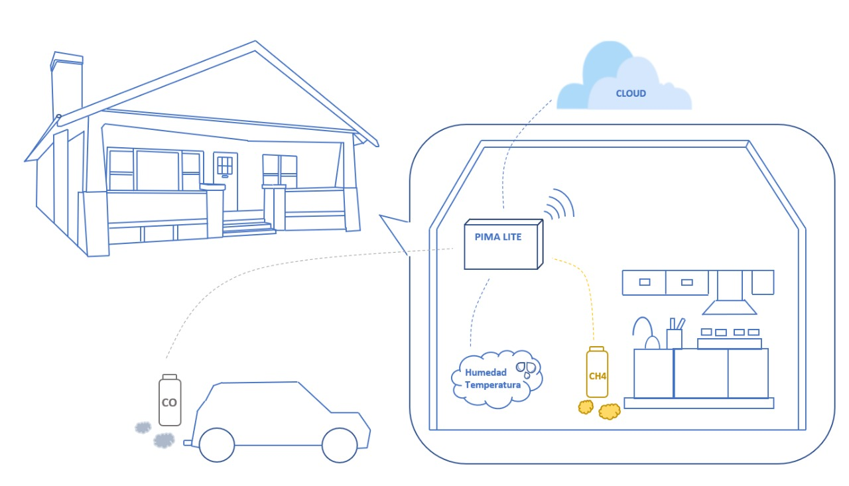
Arquitectura de alto nivel
Notes:
Se diseñó un proyecto IoT relacionado con el monitoreo de la calidad del aire en interiores, lo cual permite que los usuarios conozcan su índice de calidad del aire relacionado con 4 variables fundamentales (CH4, CO, °T y Humedad), todo esto conectado a internet y analizado en la nube, de tal forma que se pueda hacer seguimiento de la calidad por parte de nuestros usuarios.

Slide 4
Descripción de la solución
El presente proyecto “Plataforma Integral de Monitoreo Ambiental (PIMA Lite)” tiene como principal enfoque la adquisición de variables ambientales para analizarlas y visualizarlas a través de una interfaz web. Las variables para considerar son: metano, monóxido de carbono, temperatura y humedad. Para el desarrollo del proyecto se dará uso de la tecnología MQTT, se empleará un convertidor análogo a digital MCP3008, sensores MQ-7, MQ-4, DHT11, y Raspberry PI 3, para la correcta adquisición y transferencia de datos, y a la vez tener el actuador Buzzer. Teniendo como resultado final una herramienta útil para ayudar al control de calidad del medioambiente.

Slide 5
Hosting 125mb
Dominio:
pima-lite.125mb.com
Client ID:
3934392
Login Email:
miguel-figueroa@javeriana.edu.co

